Slide 1
Adresné režimy
Mgr. Ing. Martin Butkovský

Slide 2
Adresné režimy
OBSAH
Okamžité adresovanie
Priame adresovanie
Nepriame adresovanie
Indexové adresovanie
Indexové nepriame adresovanie
Relatívne adresovanie
Registrové adresovanie
Registrové nepriame adresovanie

Slide 3

Okamžité adresovanie
adresa operandu obsahuje údaje, s ktorými sa bude vykonávať operácia
dĺžka operandu je závislá na operačnom kóde
používa sa v prípade, keď sa údaje majú načítať z registra priamo z inštrukcie

Slide 4
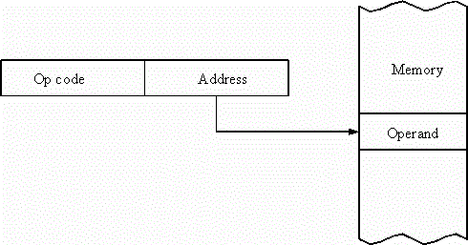
Priame adresovanie
operand – údaj sa nachádza v operačnej pamäti
v inštrukcií sa nachádza adresa operandu - údaju, ktorý je uložený v operačnej pamäti

Slide 5
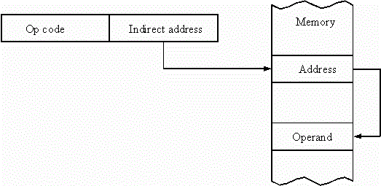
Nepriame adresovanie
v inštrukcií sa nachádza nepriama adresa, ktorá ukazuje na priamu adresu
priama adresa sa nachádza v operačnej pamäti
operand – údaj sa nachádza v operačnej pamäti na priamej adrese

Slide 6
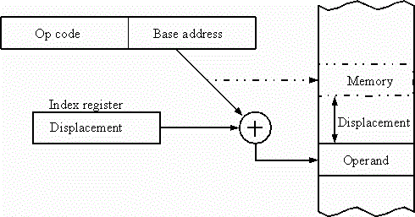
Indexové adresovanie
v inštrukcií sa nachádza základná adresa
v indexovom registri sa nachádza posunutie
adresa operandu – údaju sa určí pripočítaním posunutia k základnej adrese

Slide 7
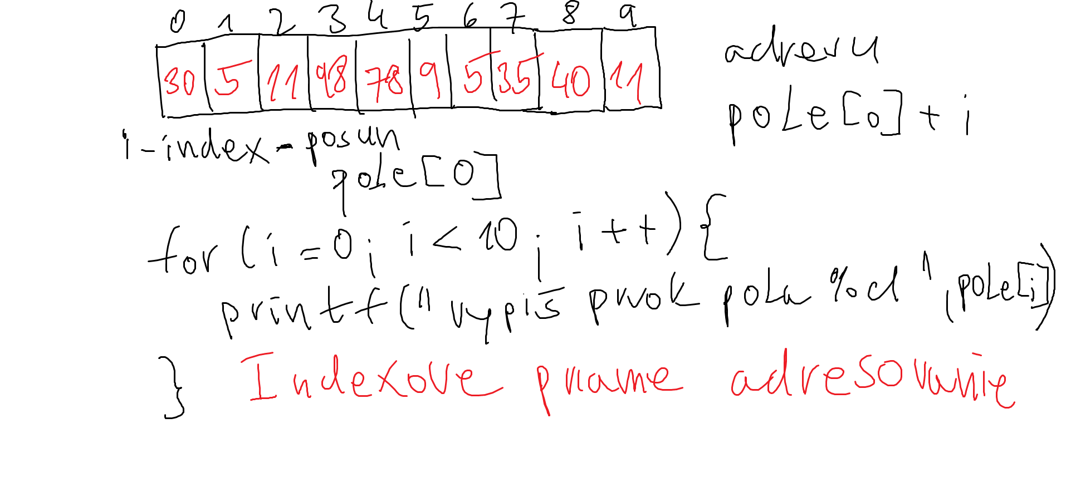
ta

Slide 8
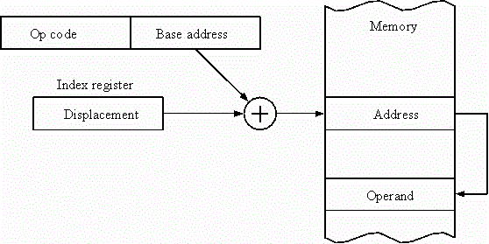
Indexové nepriame adresovanie
operand – údaj sa nachádza v operačnej pamäti na priamej adrese
priama adresa sa nachádza v operačnej pamäti
priama adresa sa určí pripočítaním
1. posunutia v Indexovom registri
2. k nepriamej adrese, ktorá sa nachádza v Inštrukcií

Slide 9
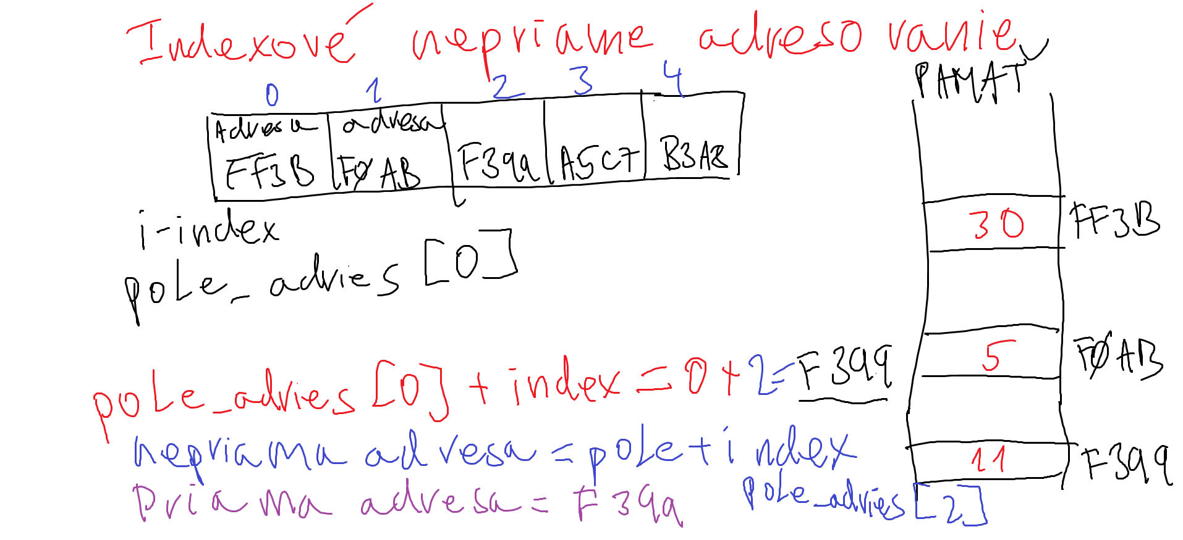

Slide 10
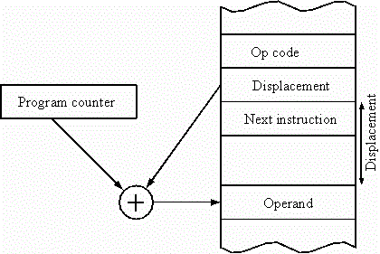
Relatívne adresovanie
v inštrukcií sa nachádza posunutie
posunutie sa pripočíta k adrese, ktorá sa nachádza v registri Program Counter

Slide 11
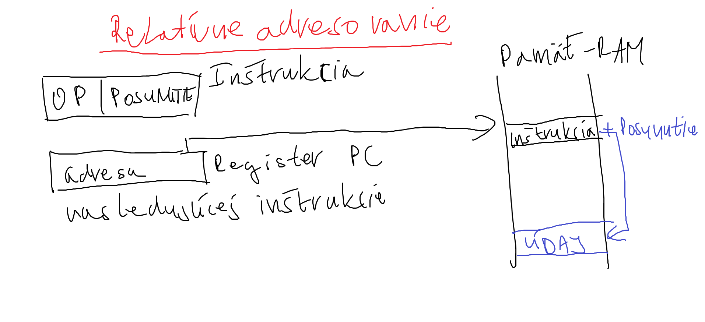

Slide 12
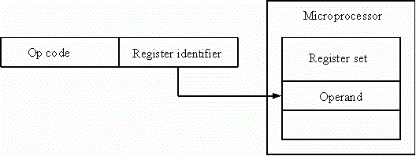
Registrové adresovanie
operand – údaj je uložený v registri
v inštrukcií sa nachádza register, v ktorom je uložený operand - údaj

Slide 13
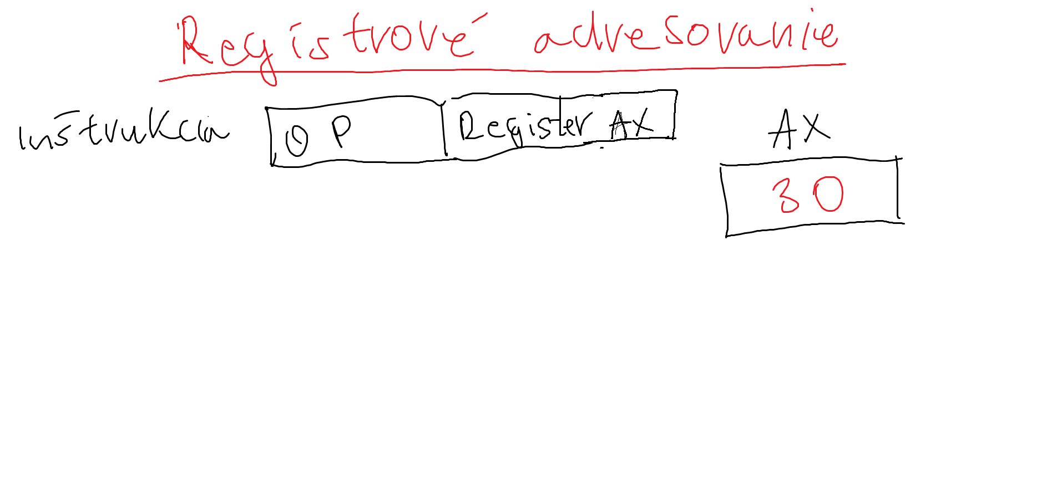

Slide 14
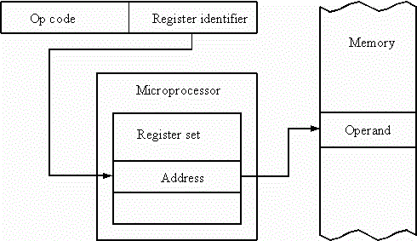
Registrové nepriame adresovanie
v inštrukcií sa nachádza register
v registri sa nachádza priama adresa
operand – údaj sa nachádza v operačnej pamäti na priamej adrese, ktorá je uvedená v registri

Slide 15
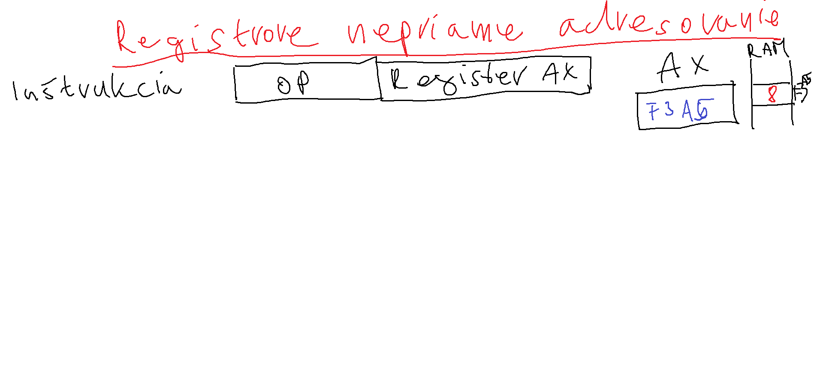
kc

